Slide 1
Интегрированное занятие
в старшей группе на тему
«Знакомство с профессией художник».
Подготовили:
Аллабердина Р.З
Тонконогова М.А.

Slide 3
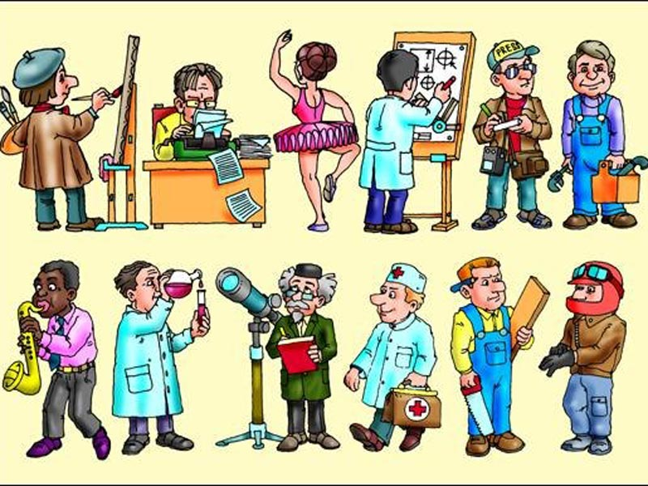
Посмотрите внимательно на экран и скажите кто изображен на этих картинках?
(Люди труда, люди разных профессий.)

Slide 4
Игра «Профессии»
(дети дают полные ответы).
- Что делает строитель… строит
- что делает учитель…учит
- что делает швея…. Шьет
- что делает врач…лечит

Slide 5
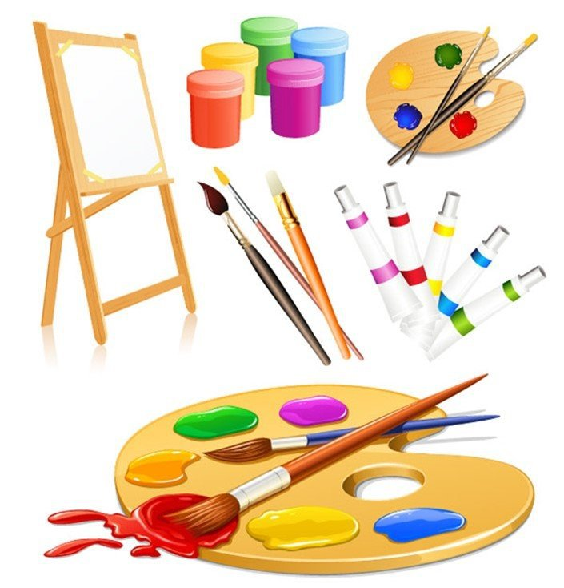
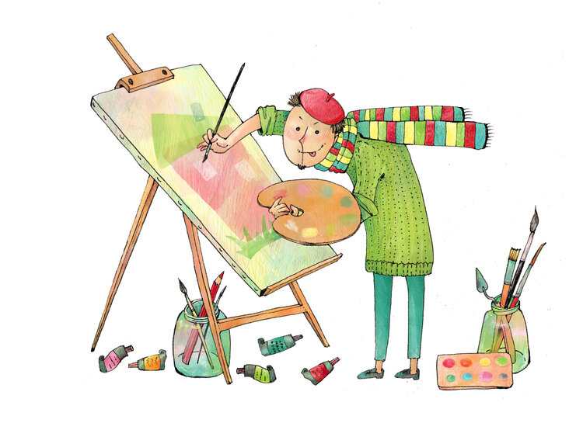
Как вы думаете что это? (лист, холст).
Человеку, какой профессии эта вещь была бы полезной? Сегодня мы с вами поговорим о профессии, которая доставляет всем нам удовольствие, учит видеть красоту, создает настроение. Как вы думаете, кто такой художник? Для чего художники рисуют картины?
Да, художник, создавая картины, передает свои мысли, своё ощущение.
Художник пишет свои картины не только для себя, а для других людей.
Где же мы можем увидеть картины художников? (на выставке, художественном музее, галерее. Вернисаже.)
Ребята, с помощью каких инструментов мастер – художник создает картины?

Slide 6
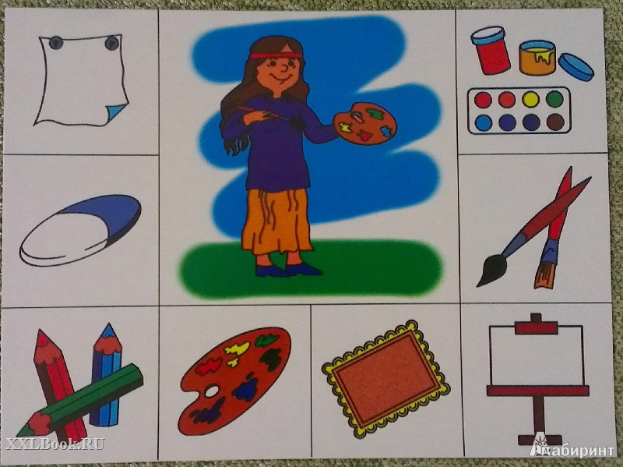
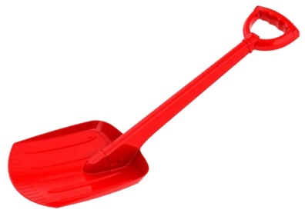
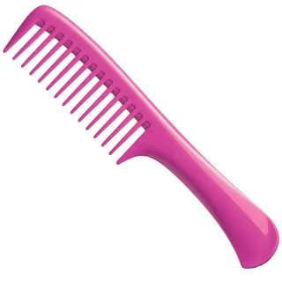
Игра «Инструменты художника»
(среди различных предметов найти инструменты художника и назвать их)

Slide 7
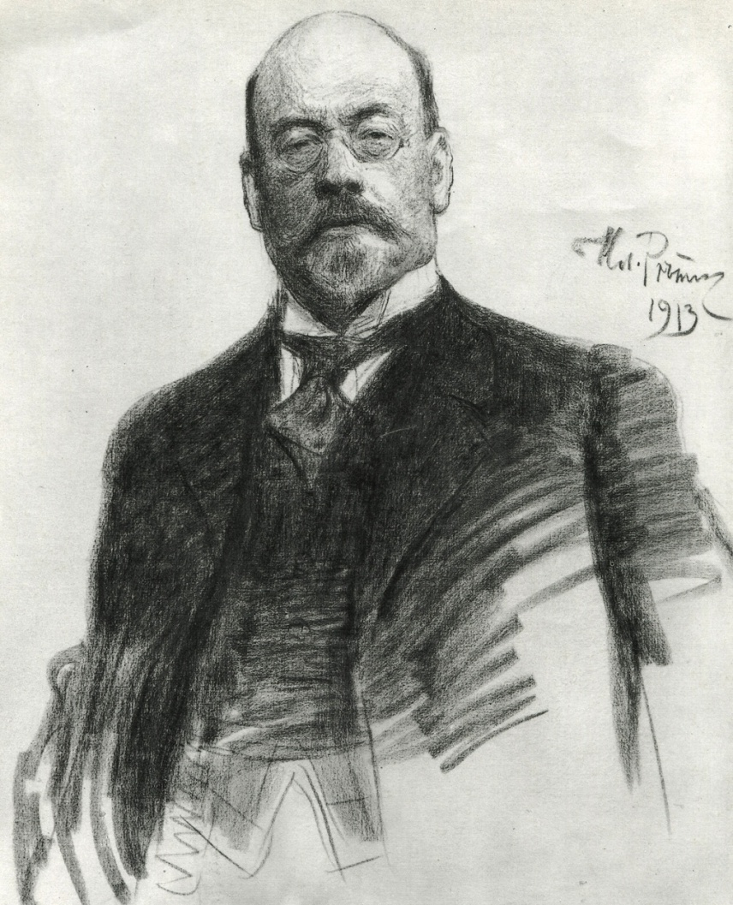
Ребята мы познакомимся с художниками и их работами.
И.Остроухов и его картина «Золотая осень».
Художник рассказал нам о том, как красив даже небольшой кусочек леса осенью.

Slide 8
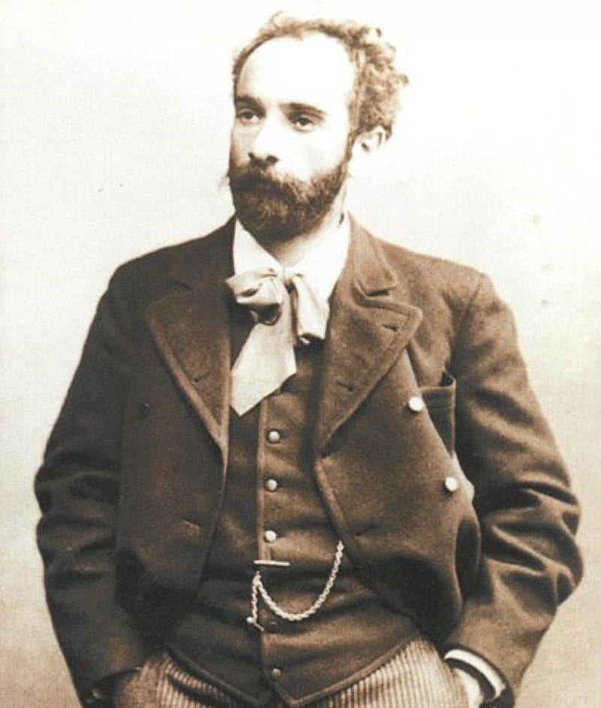
Познакомимся с художником И.Левитан «Золотая осень».
Осень на картинах Левитана очень разнообразна. Невозможно перечислить все осенние дни, нанесенные им на полотно. Левитан оставил около ста «осенних» картин.

Slide 9
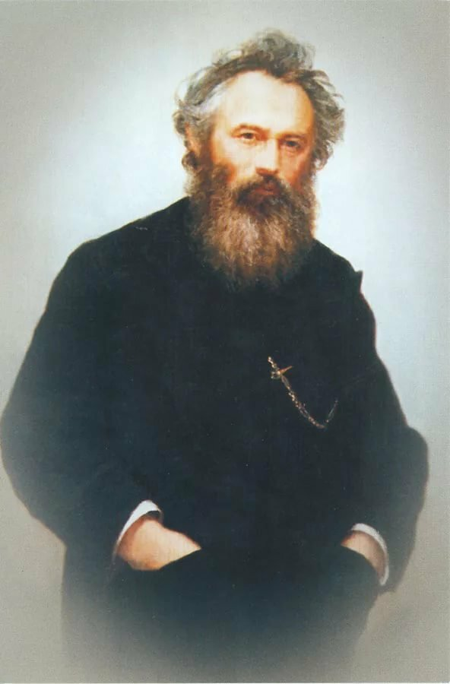
Художник И.Шишкин картина «Зима».
Один из крупнейших и самый популярный среди русских пейзажистов.
Шишкин открыто и сокровенно поведал зрителю о своей любви к родному краю, к неброской прелести северной природы.

Slide 10
Ребята, сейчас мы с вами превратимся в художников. Только мы будем необычными художниками. Готовы. Делайте вместе со мной.
Физминутка
Начинаем рисовать
Рисовать, как всем известно,
Очень, очень интересно.
Для начала нарисуем просто линию прямую.
Нарисуем жёлтый круг,
После лучики вокруг.
Смотрит солнце с высоты,
Чтоб росли скорее вы.
Что-то небо потемнело –
Это тучка прилетела.
Но художникам она
Ну ни сколько не страшна!

Slide 11
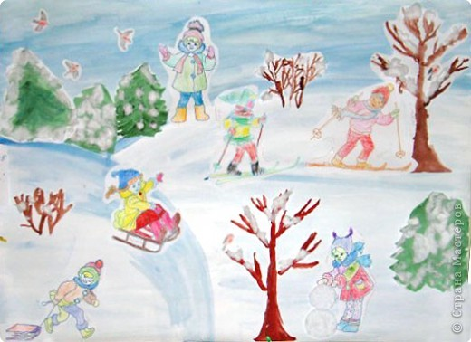
Ребята предлагаю вам на чистом холсте изобразить свою картину «Любимое время года».
Перед вами находятся инструменты, необходимые художнику. Назовите их (повторяют).

Slide 12
С какой профессией мы сегодня познакомились?
Зачем нужна эта профессия?
Какую пользу она приносит людям?
Каких художников вы узнали?
Что вам понравилось?

